Slide 1

Welcome

Slide 2
Cell & its Structure (কোষ ও এর গঠন)
Md. Ubaydullah
Lecturer (Biology)
Khademul Islam Girls’ School & College
Boalia, Rajshahi
Mobile: 01741-282232 (WhatsApp)
01518-322358
Biology-1 (Botany)
Class: XI-XII
Lecture: 01
Chapter: 01
Cell & its Structure

Slide 3
এই পাঠ শেষে শিক্ষার্থীরা……
কোষ আবিষ্কার ও নামকরণের ইতিহাস ব্যাখ্যা করতে পারবে।
কোষ কী তা বলতে পারবে।
জীবন কী এবং এর দার্শনিক দৃষ্টিভঙ্গি বর্ণনা করতে পারবে।
কোষের বৈশিষ্ট্য গুলো বলতে পারবে।
কোষতত্ত্ব কী এবং এর ইতিহাস এবং কোষতত্ত্বের মূল বক্তব্য ব্যাখ্যা করতে পারবে।
কোষের প্রকারভেদ বর্ণনা করতে পারবে।
আদিকোষ ও প্রকৃতকোষ এর মধ্যে পার্থক্য করতে পারবে।
দেহকোষ ও জননকোষের মধ্যে পার্থক্য করতে পারবে।
উদ্ভিদকোষ ও প্রাণীকোষের মধ্যে পার্থক্য করতে পারবে।

Slide 4
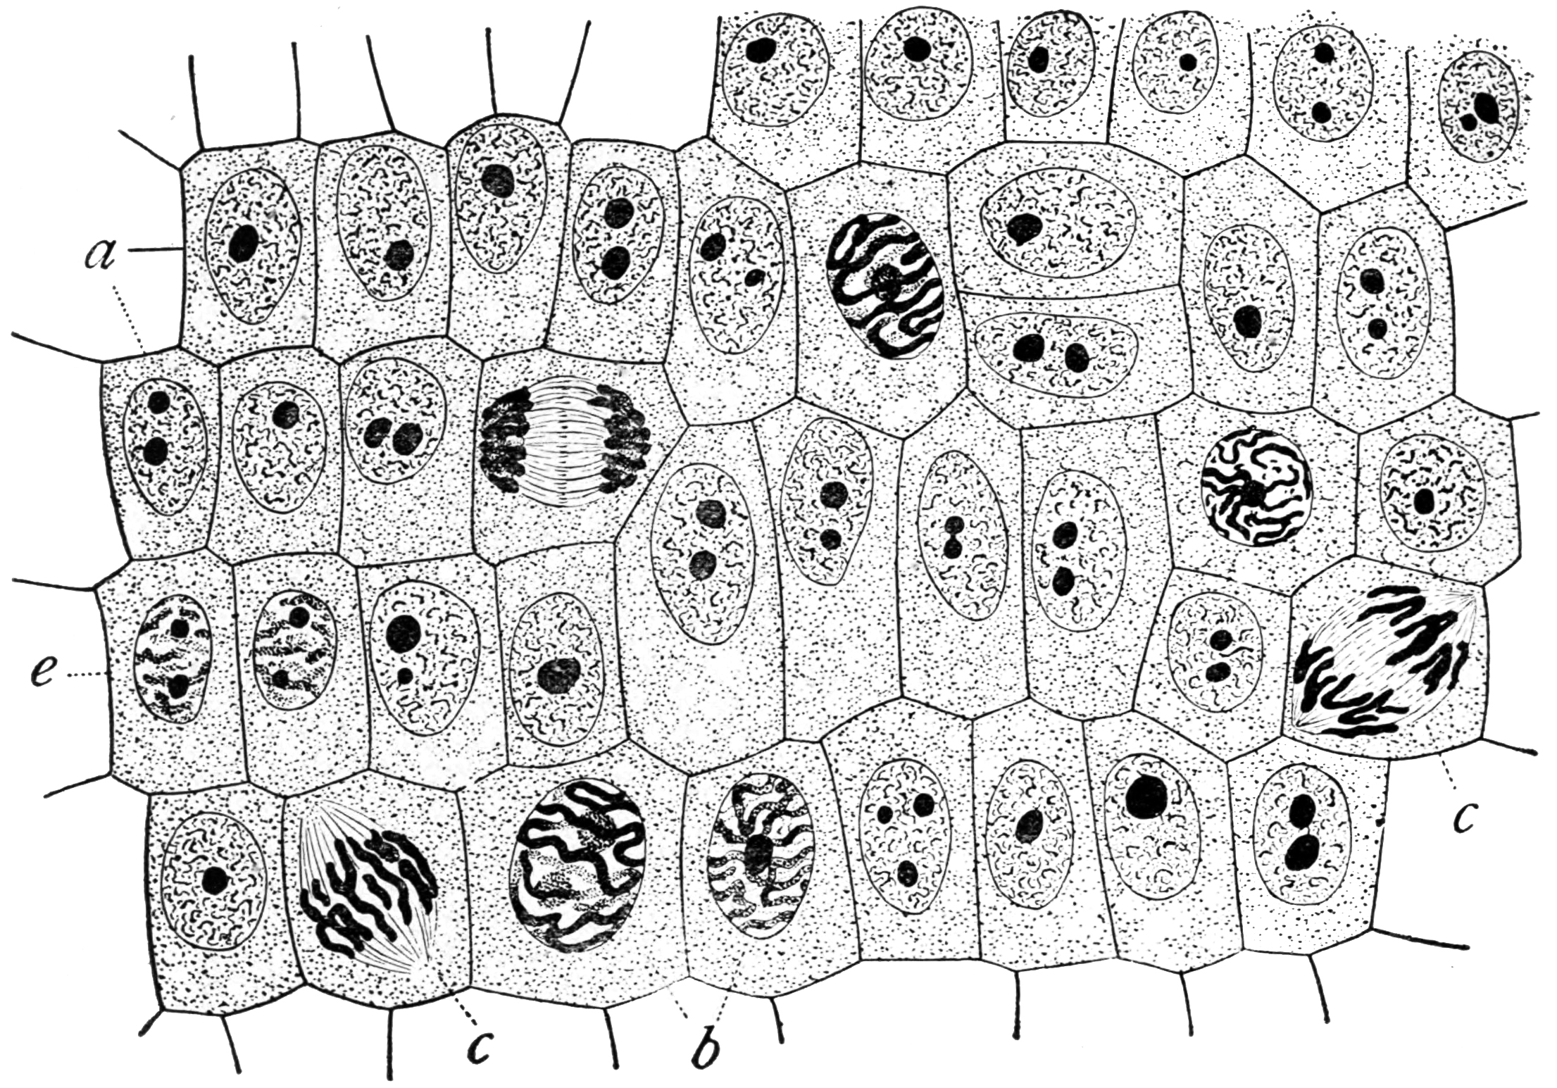
Cell & its Structure (কোষ ও এর গঠন)
কোষ বা সেল (Cell) নামকরণঃ
সংজ্ঞা: জীবদেহের গঠনগত ও কার্যগত একককে কোষ বা Cell বলা হয়।
১৬৬৫ সালে বিজ্ঞানী রবার্ট হুক (1635-1703) প্রথম কোষ বা সেল (Cell) নামকরণ করেন।
নামকরণের ইতিহাস ও অর্থ:
আবিষ্কারক: রবার্ট হুক ১৬৬৫ সালে বোতলের ছিপির ছাল বা কর্ক পরীক্ষা করে মধুচক্রের মতো ক্ষুদ্র ক্ষুদ্র প্রকোষ্ঠ দেখতে পান। যা তিনি Micrographia গ্রন্থে প্রকাশ করেন।
উৎপত্তি: 'সেল' (Cell) শব্দটি ল্যাটিন শব্দ 'সেলুলা' (Cellula) থেকে এসেছে, যার অর্থ ক্ষুদ্র প্রকোষ্ঠ বা ছোট কামরা। মঠে বা আশ্রমে সন্ন্যাসীরা যে ছোট ছোট ঘরে বাস করতেন, সেগুলোকে ল্যাটিন ভাষায় 'সেলা' (Cella) বলা হতো। কর্কের ভেতরের ঘরগুলোকে দেখতে ঠিক সেরকম মনে হয়েছিল বলেই তিনি এর নাম দেন সেল বা কোষ।

Slide 5
Cell & its Structure (কোষ ও এর গঠন)
কোষের সংজ্ঞাঃ
জীবদেহের গঠন ও কাজের একককে কোষ (Cell) বলে। সহজ কথায়, কোষ হলো সকল সজীব দেহের নির্মাণ একক। বিজ্ঞানী লোয়ি (Loewy) এবং সিকেভিজ (Sickevitz)-এর মতে, বৈষম্যভেদ্য পর্দা দ্বারা আবৃত এবং জীবজ ক্রিয়াকলাপের একক—যা অন্য সজীব মাধ্যম ছাড়া নিজের প্রতিরূপ তৈরি করতে সক্ষম, তাকে কোষ বলে। অথবা-
জীবদেহের গঠন, বিপাকীয় ক্রিয়াকলাপ ও বংশগতি মূলক তথ্য বহনকারী মৌলিক একককে কোষ (Cell) বলে। এটি হলো জীবনের ক্ষুদ্রতম জীবিত একক, যা কোনো সজীব মাধ্যম ছাড়াই নিজের প্রতিরূপ বা নতুন কোষ তৈরি করতে সক্ষম। কোষকে জীবদেহের "নির্মাণ একক" (Building blocks of life) বলা হয়।

Slide 6

Cell & its Structure (কোষ ও এর গঠন)
জীবন (Life):
দার্শনিক ও মানবিক দৃষ্টিভঙ্গি
দার্শনিক ও বাস্তব অভিজ্ঞতার আলোকে জীবন কেবল কতগুলো রাসায়নিক বিক্রিয়া নয়; এটি বর্তমান মুহূর্তের সমষ্টি, চেতনা এবং অনুভূতির এক যাত্রা। মানুষের কাছে জীবন মানে বেঁচে থাকা, শেখা, ভালোবাসা এবং নিজের অস্তিত্বের অর্থ খুঁজে নেওয়া।
বিজ্ঞান ও দর্শনের দৃষ্টিতে জীবন হলো পুষ্টি, বৃদ্ধি, বংশগতি এবং সজীব জটিলক্রিয়াকাণ্ডের এক অনন্য প্রকাশ, যা কোষীয় কাঠমোর মাধ্যমে পরিচালিত হয়।
বৈজ্ঞানিক ও জৈবিক বৈশিষ্ট্য
জীবনের মূল ভিত্তি হলো কিছু সুনির্দিষ্ট জৈবিক প্রক্রিয়া। বিজ্ঞান অনুসারে একটি সজীব সত্তার মধ্যে এই বৈশিষ্ট্যগুলো থাকে:
মেটাবলিজম বা বিপাক: শরীরের ভেতরে চলা রাসায়নিক বিক্রিয়া যা শক্তি তৈরি করে।
বৃদ্ধি ও বিকাশ: আয়তনে বড় হওয়া এবং পরিপক্কতা অর্জন করা।
প্রজনন: নিজের মতো নতুন বংশধর তৈরি করা।
উত্তেজিতায় সাড়া দেওয়া: পরিবেশের পরিবর্তনের প্রতি প্রতিক্রিয়া দেখানো।

Slide 7
Cell & its Structure (কোষ ও এর গঠন)
কোষের বৈশিষ্ট্য (Characteristics of Cell)
সাইটোপ্লাজম ও অঙ্গাণু: নিউক্লিয়াস বাদে প্রোটোপ্লাজমের বাকি অংশকে সাইটোপ্লাজম বলে। এর মধ্যে রাইবোজোম, মাইটোকন্ড্রিয়া, গলজি বডি ইত্যাদি বিভিন্ন ধরনের কোষীয় অঙ্গাণু ভাসমান থাকে।
বংশগত উপাদান (DNA/RNA): প্রতিটি কোষে জিনগত বা বংশগত উপাদান হিসেবে ডিএনএ (DNA) অথবা আরএনএ (RNA) থাকে। এটি কোষের সব কার্যক্রম নিয়ন্ত্রণ করে এবং বৈশিষ্ট্য পরবর্তী প্রজন্মে স্থানান্তর করে।
রাইবোজোম: সব কোষে (আদিকোষ ও প্রকৃতকোষ উভয় ক্ষেত্রেই) রাইবোজোম নামক অঙ্গাণুটি উপস্থিত থাকে, যা প্রোটিন সংশ্লেষণ বা তৈরিতে সাহায্য করে।
কোষের প্রধান সাধারণ বৈশিষ্ট্যগুলো নিচে পয়েন্ট আকারে দেওয়া হলো:
প্লাজমা মেমব্রেন বা কোষঝিল্লি: সব কোষই বাইরে একটি পাতলা, আংশিক প্রবেশ্য (semi-permeable) ঝিল্লি বা মেমব্রেন দ্বারা পরিবেষ্টিত থাকে। এটি কোষের ভেতরের অংশকে বাইরের পরিবেশ থেকে রক্ষা করে।
প্রোটোপ্লাজম: কোষের ভেতরে থাকা জেলির মতো সজীব অংশকে প্রোটোপ্লাজম বলে। এটিই জীবনের ভৌত ভিত্তি, যার মধ্যে কোষের সব জৈবনিক প্রক্রিয়া ঘটে।

Slide 8
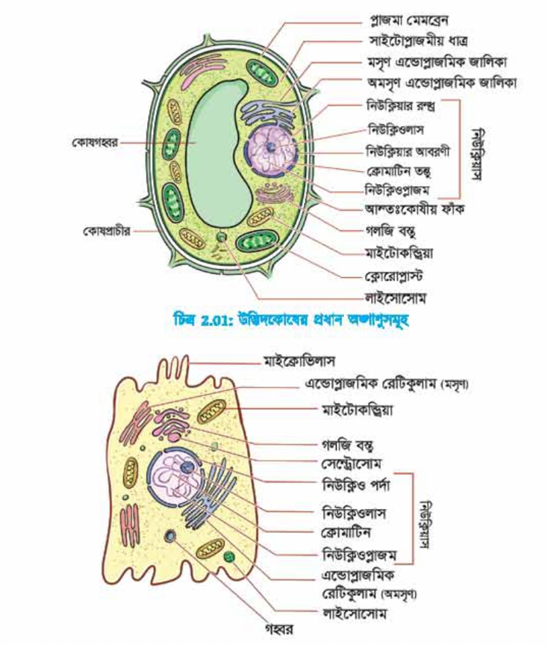
Cell & its Structure (কোষ ও এর গঠন)
কোষের বৈশিষ্ট্য (Characteristics of Cell)
বিপাকীয় ক্রিয়া (Metabolism): কোষের ভেতরে অনবরত বিভিন্ন রাসায়নিক বিক্রিয়া বা বিপাকীয় কাজ ঘটে। এর মাধ্যমে কোষ শক্তি উৎপাদন ও ব্যবহার করে।
হোমিওস্ট্যাসিস (Homeostasis): কোষ তার ভেতরের পরিবেশের ভারসাম্য (যেমন- তাপমাত্রা, তরলের পরিমাণ ইত্যাদি) সর্বদা বজায় রাখতে পারে।
বৃদ্ধি ও বিভাজন: কোষ পরিবেশ থেকে পুষ্টি গ্রহণ করে আকারে বৃদ্ধি পায় এবং বিভাজনের (যেমন- মাইটোসিস বা মিয়োসিস) মাধ্যমে সংখ্যাবৃদ্ধি করতে পারে।
উদ্দীপনায় সাড়া দেওয়া: কোষ বাহ্যিক বা অভ্যন্তরীণ যেকোনো উদ্দীপনায় (যেমন- আলো, তাপ, রাসায়নিক পদার্থ) সাড়া দিতে সক্ষম।

Slide 9
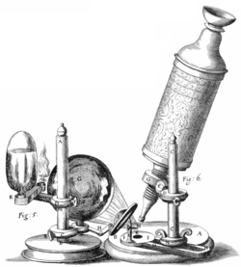
Cell & its Structure (কোষ ও এর গঠন)
কোষতত্ত্ব (Cell Theory)ঃ
কোষতত্ত্বের মূল বক্তব্য
সকল জীবদেহ এক বা একাধিক কোষ দিয়ে গঠিত।
কোষ হলো জীবের শারীরিক, গাঠনিক ও কাজের মৌলিক একক।
প্রতিটি নতুন কোষ পূর্ববর্তী বা পূর্বতন কোনো কোষ থেকে বিভাজিত হয়ে উৎপন্ন হয়।
কোষের গঠন ও কাজের মৌলিক ভিত্তি নিয়ে যে বৈজ্ঞানিক মতবাদ বা তত্ত্ব দেওয়া হয়েছে, তাকে কোষতত্ত্ব (Cell Theory) বলে।
কোষতত্ত্বের ইতিহাস ও প্রবক্তা
জার্মান উদ্ভিদবিজ্ঞানী ম্যাথিয়াস স্লাইডেন (Matthias Schleiden) ও প্রাণীবিজ্ঞানী থিওডর শোয়ান (Theodor Schwann) ১৮৩৮-৩৯ সালে কোষ তত্ত্বের ভিত্তি স্থাপন করেন। পরবর্তীতে ১৮৫৫ সালে বিজ্ঞানী রুডলফ ভিরকাউ (Rudolf Virchow) এই তত্ত্বে নতুন সংযোজন করেন যে, সমস্ত কোষই পূর্ববর্তী কোষ থেকে তৈরি হয়।

Slide 10
Cell & its Structure (কোষ ও এর গঠন)
কোষের প্রকারভেদ (Kinds of Cell)
২. প্রকৃত কোষ (Eukaryotic Cell)
যে কোষে সুগঠিত ও সুনির্দিষ্ট নিউক্লিয়াস থাকে, তাকে প্রকৃত কোষ বলে।
এর নিউক্লিয়াসটি পারমাণবিক ঝিল্লি দিয়ে ঘেরা থাকে এবং ক্রোমোজোম থাকে।
সাইটোপ্লাজমে সব ধরনের ঝিল্লিযুক্ত অঙ্গাণু উপস্থিত থাকে।
উদাহরণ: উদ্ভিদ ও প্রাণী কোষ, ছত্রাক।
জীবদেহের গঠন ও কাজের একক হলো কোষ। নিউক্লিয়াসের গঠনের ওপর ভিত্তি করে কোষ প্রধানত দুই প্রকার: ১. আদি কোষ এবং ২. প্রকৃত কোষ। বিস্তারিত তথ্য নিচে দেওয়া হলো:
১. আদি কোষ (Prokaryotic Cell)
যে কোষে সুনির্দিষ্ট কোনো নিউক্লিয়াস নেই, তাকে আদি কোষ বলে।
এদের নিউক্লীয় বস্তু পর্দা দ্বারা ঘেরা থাকে না।
রাইবোজোম ছাড়া অন্যান্য ঝিল্লিযুক্ত অঙ্গাণু (যেমন: মাইটোকন্ড্রিয়া, প্লাসটিড) থাকে না।
উদাহরণ: ব্যাকটেরিয়া, সায়ানোব্যাকটেরিয়া বা নীল-সবুজ শৈবাল।

Slide 11
আদিকোষ ও প্রকৃতকোষের মধ্যে পার্থক্য
তুলনীয় বিষয় | আদিকোষ | প্রকৃতকোষ
১। নিউক্লিয়াস | সুগঠিত নিউক্লিয়াস নেই; নিউক্লিয়ার ঝিল্লি ও নিউক্লিওলাস অনুপস্থিত। | সুগঠিত নিউক্লিয়াস আছে; নিউক্লিয়ার ঝিল্লি ও নিউক্লিওলাস উপস্থিত।
২। ডিএনএ (DNA) | ডিএনএ সাধারণত বৃত্তাকার এবং প্রোটিনমুক্ত। | ডিএনএ সূত্রাকার এবং হিস্টোন প্রোটিনের সাথে যুক্ত।
৩। রাইবোসোম | ৭০০ (70S) ধরনের রাইবোসোম থাকে। | ৮০০ (80S) ধরনের রাইবোসোম থাকে (অঙ্গাণুতে 70S থাকতে পারে)।
৪। সাইটোপ্লাজমীয় অঙ্গাণু | মাইটোকন্ড্রিয়া, প্লাস্টড, গোলজি বস্তু ইত্যাদি ঝিল্লিযুক্ত অঙ্গাণু থাকে না। | মাইটোকন্ড্রিয়া, প্লাস্টিড, এন্ডোপ্লাজমিক রেটিকুলাম ইত্যাদি সব অঙ্গাণু থাকে।
৫। কোষ বিভাজন | প্রধানত অ্যামাইটোটিস প্রক্রিয়ায় বিভক্ত হয়। | মাইটোসিস বা মিয়োসিস প্রক্রিয়ায় বিভাজিত হয়।
৬। উদাহরণ | ব্যাকটেরিয়া ও নীল সবুজ শৈবাল। | উদ্ভিদ ও প্রাণী কোষ (সকল উন্নত জীব)।

Slide 12
Cell & its Structure (কোষ ও এর গঠন)
কোষের প্রকারভেদ (Kinds of Cell)
২. জননকোষ বা গ্যামেট (Reproductive / Germ Cell)
সংজ্ঞা: যে কোষগুলো যৌন জননে এবং বংশবৃদ্ধিতে সরাসরি অংশ নেয়, তাকে জননকোষ বলে।
বৈশিষ্ট্য:
এরা হ্যাপ্লয়েড (n) বা এক সেট ক্রোমোজোম বহন করে।
দুটি বিপরীত লিঙ্গের জননকোষের মিলনের ফলে জাইগোট সৃষ্টি হয়।
মিয়োসিস কোষ বিভাজনের মাধ্যমে এই কোষ উৎপন্ন হয়।
উদাহরণ: পুংজননকোষ বা শুক্রাণু এবং স্ত্রীজননকোষ বা ডিম্বাণু।
শারীরবৃত্তীয় কাজের ভিত্তিতে জীবদেহের কোষ প্রধানত দুই প্রকার: দেহকোষ এবং জননকোষ।
১. দেহকোষ (Somatic Cell)
সংজ্ঞা: যে কোষগুলো প্রজনন বা জনন কাজে সরাসরি অংশ নেয় না, বরং জীবদেহের অঙ্গ ও অঙ্গতন্ত্র গঠন করে, তাকে দেহকোষ বলে।
বৈশিষ্ট্য:
এরা জীবের আকৃতি ও গঠন তৈরি করে।
সাধারণত ডিপ্লয়েড (2n) সংখ্যক ক্রোমোজোম বহন করে।
মাইটোসিস কোষ বিভাজনের মাধ্যমে এদের সংখ্যা বৃদ্ধি পায় এবং দেহ বৃদ্ধি ঘটে।
উদাহরণ: উদ্ভিদের মূল, কাণ্ড, পাতার কোষ এবং প্রাণীর স্নায়ুকোষ, পেশিকোষ ও রক্তকণিকা।

Slide 13
দেহকোষ ও জননকোষের মধ্যে পার্থক্য
দেহকোষ | জননকোষ
১। দেহের গঠন ও আকৃতি তৈরি করে। প্রজননে অংশ নেয় না। | ১। সরাসরি প্রজননে অংশ গ্রহণ করে।
২। এরা ডিপ্লয়েড (2n) সংখ্যক ক্রোমোজোম বহন করে। | ২। এরা হ্যাপ্লয়েড (n) সংখ্যক ক্রোমোজোম বহন করে।
৩। মাইটোসিস কোষ বিভাজনের মাধ্যমে কোষের সংখ্যা বৃদ্ধি করে। | ৩। মিয়োসিস কোষ বিভাজনের মাধ্যমে কোষের সংখ্যা বৃদ্ধি করে।
৪। জীবের দেহকোষে ঘটে। | ৪। জীবের জননমাতৃ কোষে ঘটে।

Slide 14
Cell & its Structure (কোষ ও এর গঠন)
কোষের প্রকারভেদ (Kinds of Cell)
প্রাণী কোষ (Animal Cell)
প্রাণীদের দেহ গঠনকারী সাধারণত গোলাকার বা অনিয়মিত আকারের কোষ।
এতে কোনো কোষপ্রাচীর থাকে না, বাইরে কেবল নমনীয় কোষঝিল্লি (Cell Membrane) থাকে।
এতে কোনো প্লাস্টিড বা ক্লোরোপ্লাস্ট থাকে না।
এতে সাধারণত কোনো ভ্যাকুওল থাকে না, থাকলেও তা খুবই ছোট।
কোষ বিভাজনে সহায়ক সেন্ট্রিওল (Centriole) প্রাণী কোষে উপস্থিত থাকে।
জীবদেহের গঠন ও কাজের একক হলো কোষ। উদ্ভিদ ও প্রাণী কোষের মধ্যে অনেক মিল থাকলেও গঠনগত কিছু মৌলিক ভিন্নতা রয়েছে।
উদ্ভিদ কোষ (Plant Cell)
উদ্ভিদের দেহ গঠনকারী কিছুটা আয়তাকার বা নির্দিষ্ট আকৃতির কোষ।
এর বাইরে সেলুলোজ দিয়ে তৈরি শক্ত কোষপ্রাচীর (Cell Wall) থাকে।
এতে প্লাস্টিড বা ক্লোরোপ্লাস্ট থাকে, যা খাদ্য তৈরি ও সালোকসংশ্লেষণে সাহায্য করে।
এতে একটি বড় রসাধার বা ভ্যাকুওল (Vacuole) থাকে।

Slide 15
উদ্ভিদকোষ ও প্রাণীকোষের মধ্যে পার্থক্যঃ
তুলনীয় বিষয় | উদ্ভিদকোষ | প্রাণীকোষ
১। কোষপ্রাচীর | সেলুলোজ দিয়ে তৈরি শক্ত কোষপ্রাচীর উপস্থিত। | কোষপ্রাচীর অনুপস্থিত, কেবল কোষঝিল্লি থাকে।
২। প্লাস্টিড (Plastid) | উপস্থিত (যেমন- ক্লোরোপ্লাস্ট, যা খাদ্য তৈরিতে সাহায্য করে)। | অনুপস্থিত।
৩। কোষ গহ্বর | আকারে বড় এবং কেন্দ্রীয়ভাবে অবস্থান করে। | ছোট অথবা অনুপস্থিত থাকে।
৪। সেন্ট্রিওল | সাধারণত অনুপস্থিত। | উপস্থিত এবং কোষ বিভাজনে অংশ নেয়।
৫। আকার ও আকৃতি | সাধারণত আকারে বড় ও নির্দিষ্ট (আয়তাকার) আকৃতির হয়। | আকারে ছোট ও সাধারণত গোল বা অনিয়মিত আকৃতির হয়।
৬। খাদ্য সঞ্চয় | শ্বেতসার বা স্টার্চ হিসেবে খাদ্য সঞ্চয় করে। | গ্লাইকোজেন হিসেবে খাদ্য সঞ্চয় করে।

Slide 16
মূল্যায়ন
Q-1: কোষ আবিষ্কার ও নামকরণের ইতিহাস ব্যাখ্যা কর।
Q-2: কোষ কী?
Q-3: জীবন কী? এর দার্শনিক দৃষ্টিভঙ্গি বর্ণনা কর।
Q-4: কোষের বৈশিষ্ট্য গুলো লিখ।
Q-5: কোষতত্ত্ব কী? এর ইতিহাস এবং কোষতত্ত্বের মূল বক্তব্য ব্যাখ্যা কর।
Q-6: কোষের প্রকারভেদ বর্ণনা কর।
Q-7: আদিকোষ ও প্রকৃতকোষ এর মধ্যে পার্থক্য লিখ।
Q-8: দেহকোষ ও জননকোষের মধ্যে পার্থক্য লিখ।
Q-9: উদ্ভিদকোষ ও প্রাণীকোষের মধ্যে পার্থক্য লিখ।

Slide 17

Thank you so much

